Slide 1
PIB (Crescimento Econômico) e IDH (Índice de Desenvolvimento Humano)
Nome: Gustavo Henrique Ferreira da Silva
Nome: André Luiz Veloso Cruz
Nome: Leonardo Neves Ziemmer
Nome: Pedro Nascimento

Slide 2
O que é PIB e IDH?
PIB
IDH
Crescimento X Desenvolvimento Econômico
O PIB é a soma do valor de todos os bens e serviços produzidos, distribuídos e consumidos em uma região durante um período determinado. É a principal medida usada para avaliar o tamanho de uma economia e compará-la com outras. O “PIB” do Brasil em 2021, por exemplo, foi de R$ 8,7 trilhões.
O Índice de Desenvolvimento Humano (IDH) é um dado estatístico criado pelo Programa das Nações Unidas para o Desenvolvimento (PNUD). para contrapor os dados puramente econômicos utilizados para medir a riqueza dos países e analisar o desenvolvimento a partir da inclusão de outros fatores.
Crescimento é quando há um aumento quantitativo na produtividade, gerando enriquecimento que pode ser medido por métricas como o produto interno bruto (PIB).
Desenvolvimento econômico é medido através de métricas de saúde, educação, segurança e tantos outros fatores sociais

Slide 3
Para que serve o PIB e o IDH?
PIB
IDH
O valor absoluto e a taxa de elevação do PIB servem como referenciais importantes do desempenho econômico do país, mas não podem ser vistos como medida de nível de desenvolvimento, embora o crescimento da economia seja base para a melhoria da qualidade de vida, não é uma condição suficiente.
O desenvolvimento se associa à forma como os frutos do crescimento são distribuídos na sociedade e aos impactos positivos que manifestam no ambiente.
Criado para auxiliar na compreensão e análise de uma série de fatores relacionados ao desenvolvimento de uma sociedade, nos quesitos de saúde, educação e renda, têm-se o “Índice de Desenvolvimento Humano”. Este índice, mais conhecido como “IDH” é uma unidade de medida que permite comparar a realidade de países distintos de forma a envolver variáveis que vão além das questões econômicas, permitindo uma atuação mais clara a partir desses elementos.

Slide 4
Como é calculado o PIB?
O cálculo do PIB pelo lado da oferta é baseado naquilo que é produzido, bastando totalizar a soma das riquezas de cada um dos três setores no período:
Indústria + Serviços + Agropecuária.
Serviços: este grupo de atividades que inclui comércio, transportes e etc...
Demanda: O cálculo do PIB pelo lado da demanda leva em consideração tudo o que é gasto no Brasil. Ele é feito a partir da fórmula: PIB = C + I + G + (X - M)
C: consumo das famílias em bens e serviços
I: investimento das empresas
G: gastos do governo em bens e serviços
(X - M): balança comercial

Slide 5
Como é calculado o IDH?
O IDH leva em consideração três indicadores principais para sua composição: educação, saúde e renda. Esses três pontos foram escolhidos de forma estratégica para compor o IDH, já que todos os cidadãos de qualquer sociedade, em alguma medida, são impactados ou alcançados por uma ou mais dessas três variáveis.
O indicador de educação considera a quantidade média de anos de estudo de determinada população, considerando que quanto maior for o tempo de permanência de uma população no meio educacional, maiores são as chances de desenvolvimento da mesma.
Ele também considera as políticas públicas e o comprometimento da gestão política com a educação. 7 Já no indicador de renda, é avaliado o valor médio dos rendimentos dos cidadãos da sociedade, com base na média do Produto Interno Bruto, considerando a soma de todas as riquezas produzidas pela sociedade em determinado período, dividida pelo número de habitantes

Slide 6
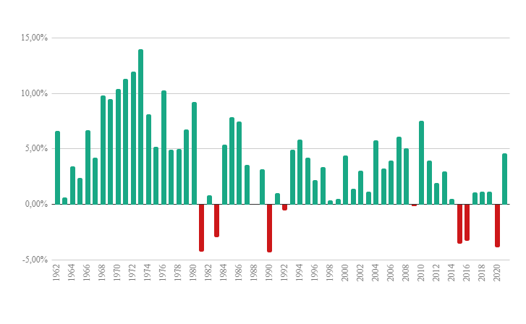
Números do PIB no Brasil (Anos 70 a 2022)

Slide 7
Valores do PIB detalhados.
1960 - 15 bilhões.
1970 - 42 bilhões.
1980 - 235 bilhões.
1990 - 462 bilhões.
2000 - 1,19 trilhão.
2010 - 3,88 trilhões.
2011 - 4,37 trilhões.
2012 - 4,81 trilhões.
2013 - 5,33 trilhões.
2014 - 5,77 trilhões.
2015 - 5,99 trilhões.
2016 - 6,26 trilhões.
2017 - 6,28 trilhões.
2018 - 7,04 trilhões.
2019 - 7,1 trilhões.
2020 - 7,4 trilhões.
2021 - 8,7 trilhões.
2022 - 2,4 trilhões

Slide 8
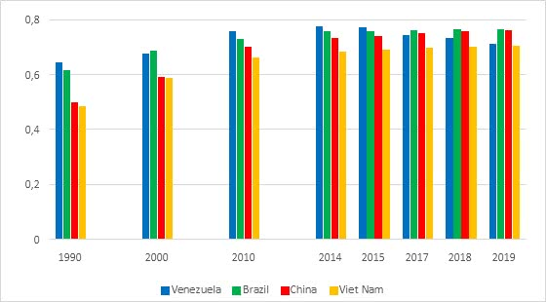
Números do IDH no Brasil desde (1990 a 2019)

Slide 9
Ranking PIB de Países Subdesenvolvidos (Mundial)
1° EUA
Valores em Trilhões de Dólares.(US$trilhões).
25,35
2° China
3° Japão
19,91
4,91
4° Alemanha
5° Índia
6° Reino Unido
7° França
8° Canadá
9° Itália
4,26
3,53
3,38
2,94
2,22
2,06
10° BRASIL
1,83

Slide 10
Ranking IDH de Países Subdesenvolvidos (Mundial)
1° Suíça
0,962
2° Noruega
3° Islândia
0,961
0,959
4° Hong Kong
5° Austrália
6° Dinamarca
7° Suécia
8° Irlanda
9° Alemanha
0,952
0,951
0,948
0,947
0,947
0,942
10° Países Baixos
87° Brasil
0,941
0,754

Slide 11
REFERÊNCIAS
Entenda como é feito o cálculo do PIB | Guia do Estudante (abril.com.br)
IDH: o que é e como é calculado! - Blog do Stoodi
Entenda como é feito o cálculo do PIB | Guia do Estudante (abril.com.br)
IDH: o que é e como é calculado! - Blog do Stoodi
Brasil volta ao top 10 no ranking de maiores economias do mundo (poder360.com.br)
Lista de países por Índice de Desenvolvimento Humano – Wikipédia, a enciclopédia livre (wikipedia.org)

Slide 12
FIM

